Slide 1






TiếNG việt
Ôn tập học kì II
( Tiết 2)

Slide 2





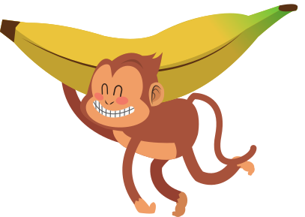




Chào mừng các em đến thăm khu rừng nhỏ , nơi các chú khỉ đáng yêu đang sinh sống. Các em hãy giúp các chú khỉ kiếm được thức ăn bằng cách vượt qua các thử thách nhé

Slide 3


Yêu cầu cần đạt
Kĩ năng đọc thành tiếng: đọc trôi chảy, phát âm rõ, biết ngắt nghỉ hơi sau các dấu câu, giữa các cụm từ, đọc diễn cảm thể hiện được nội dung bài, cảm xúc nhân vật.
Kĩ năng đọc - hiểu : trả lời được 1 đến 2 câu hỏi về nội dung bài đọc, hiểu nghĩa của bài đọc.
Làm đúng bài tập điền vế câu vào chỗ trống để tạo thành câu ghép.

Slide 4



Các em hãy giúp các chú khỉ mang về những quả chuối tươi ngon, bằng cách vượt qua thử thách sau đây nhé!

Slide 5


TIÊU CHÍ ĐỌC VÀ NHẬN XÉT
Bình thường
Tốt
Rất tốt
Đọc đúng tiếng, đúng từ, lưu loát, mạch lạc.
Ngắt nghỉ hơi đúng ở các dấu câu, cụm từ rõ nghĩa.
Cường độ, tốc độ đọc đạt yêu cầu.
Giọng đọc phù hợp.

Slide 6
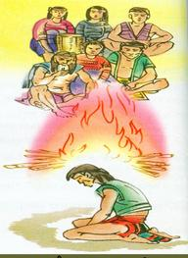
Đọc bài tập đọc “ Luật tục xưa của người Ê – đê” (SGK - tr.56 +57) và trả lời câu hỏi sau:
*) Người xưa đặt ra luật tục để làm gì?
Người xưa đặt ra luật tục để phạt những người có tội, bảo vệ cuộc sống bình yên cho buôn làng

Slide 7
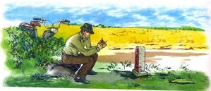
Đọc bài tập đọc “Hộp thư mật”(SGK - tr.52) và trả lời câu hỏi sau:
*) Qua những vật có hình chữ V người liên lạc muốn gửi gắm chú Hai Long điều gì?
Người liên lạc muốn nhắn gửi chú Hai Long tình yêu Tổ quốc và lời chúc mừng thắng lợi.

Slide 8

Đọc bài tập đọc “ Phong cảnh đền Hùng” (SGK - tr.68 + 69) và trả lời câu hỏi sau:
*) Em hiểu câu ca dao sau như thế nào ?
"Dù ai đi ngược về xuôi
Nhớ ngày giỗ Tổ mùng mười tháng ba."
Là câu ca dao nhắc nhở mọi người Việt Nam dù đi đâu, về đâu, làm gì cũng không quên được ngày giỗ Tổ, không được quên nguồn cội của mình.

Slide 9
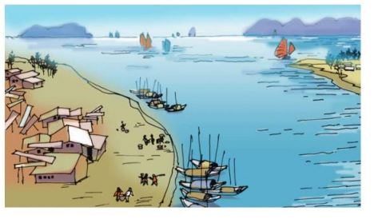
Đọc thuộc lòng những khổ thơ mà em thích trong bài “Cửa sông “(SGK Tr.74) và nêu cảm nhận của em về những khổ thơ đấy ?
Qua hình ảnh cửa sông, tác giả muốn ca ngợi tình cảm thủy chung, uống nước nhớ nguồn.

Slide 10
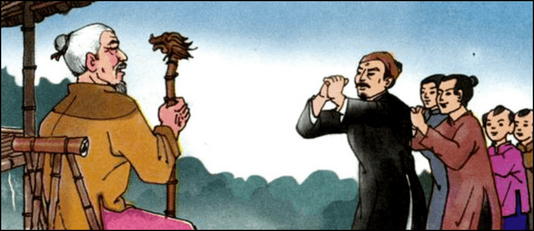
Đọc bài tập đọc “Nghĩa thầy trò” (SGK - tr.79 + 80) và nêu nội dung của bài tập đọc?
Ca ngợi truyền thống tôn sư trọng đạo của nhân dân ta, nhắc nhở mọi người cần giữ gìn và phát huy truyền thống tốt đẹp đó.

Slide 11
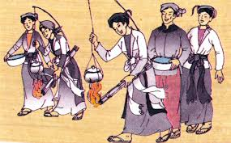
Đọc bài tập đọc “ Hội thổi cơm thi ở Đồng Vân” (SGK - tr.83 + 84)và trả lời câu hỏi sau:
*) Hội thổi cơm thi ở Đồng Vân bắt nguồn từ đâu?
Hội thổi cơm thi ở Đồng Vân bắt nguồn từ các cuộc trẩy quân đánh giặc của người Việt cổ bên sông Đáy ngày xưa.

Slide 12


Các em hãy giúp các chú khỉ mang về những quả táo tươi ngon, bằng cách vượt qua thử thách sau đây nhé!

Slide 13
Bài 2. Dựa vào câu chuyện “chiếc đồng hồ”, em hãy viết tiếp một vế câu vào chỗ trống để tạo thành câu ghép:
a) Tuy máy móc của chiếc đồng hồ nằm khuất bên trong nhưng….
b)Nếu mỗi bộ phận trong chiếc đồng hồ đều muốn làm theo ý thích của riêng mình thì…
c) Câu chuyện trên nêu lên một nguyên tắc sống trong xã hội là: “Mỗi người vì mọi người và mọi người …”

Slide 14
Năm 1954, các cán bộ đang dự hội nghị tổng kết ở Bắc Giang thì có lệnh Trung ương rút bớt một số người đi học lớp tiếp quản Thủ đô. Ai nấy đều háo hức muốn đi. Nhất là những người quê Hà Nội. Bao năm xa nhà, nhớ Thủ đô, nay được dịp trở về công tác, anh em bàn tán sôi nổi. Nhiều người đề nghị cấp trên chiếu cố nỗi niềm riêng đó và cho được toại nguyện. Tư tưởng cán bộ dự hội nghị có chiều phân tán...
Giữa lúc đó, Bác Hồ đến thăm hội nghị. Bác bước lên diễn đàn, mồ hôi ướt đẫm hai bên vai áo nâu... Khi tiếng vỗ tay đã ngớt, Bác hiền từ nhìn khắp hội trường và nói chuyện về tình hình thời sự. Nói đến nhiệm vụ của toàn Đảng trong lúc này, Bác bỗng rút trong túi ra một chiếc đồng hồ quả quýt và hỏi:
- Các cô chú có trông thấy cái gì đây không?

Slide 15
Mọi người đồng thanh:
- Cái đồng hồ ạ.
- Thế trên mặt đồng hồ có những chữ gì?
- Có những con số ạ.
- Cái kim ngắn, kim dài để làm gì?
- Để chỉ giờ chỉ phút ạ.
- Cái máy bên trong dùng để làm gi?
- Để điều khiển cái kim chạy ạ.
Bác mỉm cười, hỏi tiếp:
- Thế trong cái đồng hồ, bộ phận nào là quan trọng?

Slide 16
Mọi người còn đang suy nghĩ thì Bác lại hỏi:
- Trong cái đồng hồ, bỏ đi một bộ phận có được không?
- Thưa không được ạ.
Nghe mọi người trả lời, Bác bèn giơ chiếc đồng hồ lên cao và kết luận:
- Các bộ phận của một chiếc đồng hồ cũng ví như các cơ quan của một Nhà Nước, như các nhiệm vụ cách mạng. Đã là nhiệm vụ của cách mạng thì đều là quan trọng, đều cần phải làm. Các cô chú thử nghĩ xem: trong một chiếc đồng hồ mà anh kim đòi làm anh chữ số, anh máy lại đòi ra ngoài làm cái mặt đồng hồ... cứ tranh nhau chỗ đứng như thế thì còn là cái đồng hồ được không?
Chỉ trong ít phút ngắn ngủi, câu chuyện Chiếc đồng hồ của Bác đã khiến cho ai nấy đều thấm thía, tự đánh tan được những thắc mắc riêng tư.
(Theo sách Bác Hồ kính yêu)

Slide 17

Bài 2.Dựa vào câu chuyện chiếc đồng hồ, em hãy viết tiếp một vế câu vào chỗ trống để tạo thành câu ghép:
Tuy máy móc của chiếc đồng hồ nằm khuất bên trong nhưng …..........
...................................................
chúng
điều khiển kim đồng hồ chạy.
Tuy máy móc của chiếc đồng hồ nằm khuất bên trong nhưng ..........
...........................................
chúng
rất quan trọng.

Slide 18
Bài 2.Dựa vào câu chuyện chiếc đồng hồ, em hãy viết tiếp một vế câu vào chỗ trống để tạo thành câu ghép:
b)Nếu mỗi bộ phận trong chiếc đồng hồ đều muốn làm theo ý thích của riêng mình thì …......................................
chiếc đồng hồ sẽ hỏng.
b)Nếu mỗi bộ phận trong chiếc đồng hồ đều muốn làm theo ý thích của riêng mình thì …......................................................................................
chiếc đồng hồ sẽ chạy không chính xác.
b)Nếu mỗi bộ phận trong chiếc đồng hồ đều muốn làm theo ý thích của riêng mình thì ….........................................................................
chiếc đồng hồ sẽ không hoạt động.

Slide 19
Bài 2.Dựa vào câu chuyện chiếc đồng hồ, em hãy viết tiếp một vế câu vào chỗ trống để tạo thành câu ghép:
c) Câu chuyện trên nêu lên một nguyên tắc sống trong xã hội là: “Mỗi người vì mọi người và .....................................…
mọi người vì mọi người”.

Slide 20

Đánh giá đạt được
yêu cầu cần đạt
Kĩ năng đọc thành tiếng: đọc trôi chảy, phát âm rõ, biết ngắt nghỉ hơi sau các dấu câu, giữa các cụm từ, đọc diễn cảm thể hiện được nội dung bài, cảm xúc nhân vật.
Kĩ năng đọc - hiểu : trả lời được 1 đến 2 câu hỏi về nội dung bài đọc, hiểu nghĩa của bài đọc.
Làm đúng bài tập điền vế câu vào chỗ trống để tạo thành câu ghép.

Slide 21
Vận dụng
Hãy nói hoặc viết một câu ghép có sử dụng cặp quan hệ từ hoặc cặp từ hô ứng.

Slide 22
Định hường tiếp theo
- Ôn lại các bài tập đọc đã học.
- Chuẩn bị bài sau: Ôn tập tiết 4.

